Slide 1





Notes:
yeoman其实就是：yo+grunt+bower
Yeoman是一个强健的工具，库，及工作流程的组合
set of tools, libraries, and a workflow
yo：generate 的一些模板框架冗余，需要二次手动修改删除。没有规范。
grunt-init已经可以满足大部分场景下的需求了，而且也挺方便的。
Bower：
把别人好的东西拿了过来，然后对一些地方做了改进。里面亮点之一就是引入了bower，方便对前端资源进行管理。Npm是对npm库中的模块的添加。用途不同。

Slide 3

free your mind the subtle grunt
Subtle: [‘sʌtl] 微妙的,若隐若现的
By fs21
Notes:
grunt除了编译压缩合并之外，还有其他很多强大的功能，比如ftp上传，测试驱动开发，雪碧图等等。。所以今天就想和大家分享一下自己的研究和总结。

Slide 4
About Me
{
"name" : "瞿(Qu)宝明",
"fakeName" : "fs21, freestyle21",
"description" : "DreamFly Studio, 腾讯,
梦想兄弟, 百度",
"devDependencies": {
"海贼": “620", "篮球": "9",
"健身": "*“, "游泳": "0"
}
}

Slide 5
Why grunt
Shell -> Ant
跨平台
高性能
Grunt
易扩展
Notes:
最开始的时候使用shell来合并压缩一些文件,join合并, gzip压缩.但
是shell有一个致命的缺点就是 不能跨平台,代码难以维护
Ant,他也是基于任务的构建器.把task和target都写成xml形式。因为Ant基于java的，所以跨平台做的不错。他的这个优点也是他的缺点，基于java，对于我们前端来说学习成本就会上去，编译压缩js的时候会需要Rhino，效率也不高。
跨平台：ubuntu，windows，macbook
高性能：快速，不要编译一个less就要10秒。
易扩展：作者提供的只能满足小部分需求，只有把主动权给用户，让用户一起来维护和创造，才会更适合用户。

Slide 6
The Outline
├ what is grunt
├ Grunt primary
├ Grunt struct
├ Grunt plugins
├ Grunt Test
└ Grunt 模板
├ Grunt Extend
├── Your plugin
├── Grunt-devtools
├── browser–logger
└── Grunt-webstorm
└── Grunt Interchange
Notes:
前面部分是为没用过Grunt的朋友准备的，会介绍下grunt的基本组成和用法。
后面部分是为使用过Grunt的朋友准备的，给出自己的一些探索，最佳实践，一些提高效率的任务组合和扩展应用

Slide 7
What is grunt
曾经
Begin -> existed frame/mixins -> Compile less ->
Css Sprite -> media query ->
Min (YUI, Js minifier)-> update (filezilla)
Notes:
最开始会把一些会用到的框架或者组件拷到项目中，比如jQuery，Kissy。Mixins。
然后引入less.js或者webstorm的compile来编译，
然后用cssgaga之类的工具搞成css sprite。再在最后追加media query，分别使用高清屏和普清屏。
项目完成后压缩上传。之前用yuicompressor,一个一个实在麻烦。每次上传文件，还要打开filezilla，连接然后把一步一步点击到想上传的目的目录，按后把文件从左边拖到右边。。
如此复杂的过程，如果一个团队有新人进来，估计还没做写代码，就晕了。
因此，我们需要一个工具，让我们专注于代码逻辑，而不是其他繁琐重复的事情。

Slide 8
What is grunt
现在
Grunt -> code

Slide 9
What is grunt
grunt is :
A javascript task runner
Based on Node.js (V8)
Vs Ant (Rhino)
Notes:
Grunt是一个基于任务的javascript 项目构建器。
他基于Node.js，所以编译压缩js的时候比基于Rhino的Ant要快

Slide 10
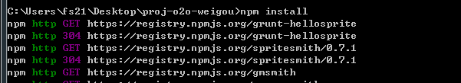
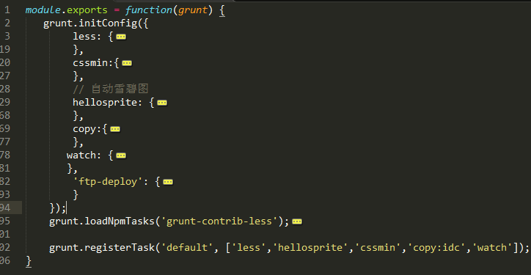
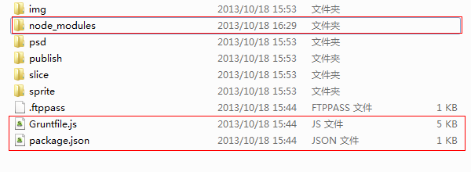
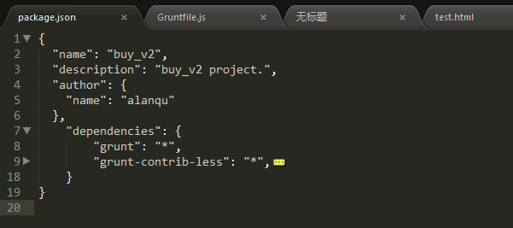
Grunt primary:Grunt struct
Package.json
Gruntfile.js
Notes:
Package.json作用是，定义依赖包。
Gruntfile.js的作用是定义任务流。
Ps:有点需要注意的是依赖包需要全名。另外有个插件叫load-grunt-tasks，只需要require就可以require('load-grunt-tasks')(grunt);
最后registerTask注册任务，这里可以定义多个任务流，任务流里面还可以包含任务流。看自己的具体需求。
grunt 特点之一是，配置文件中不包含任何的任务逻辑代码(OO 的开闭原则) 对扩展开放，对修改关闭，这一特性使得任务可以专心于“要做什么”而不是“要对什么做事情”，不再被特定的项目所绑架。

Slide 11
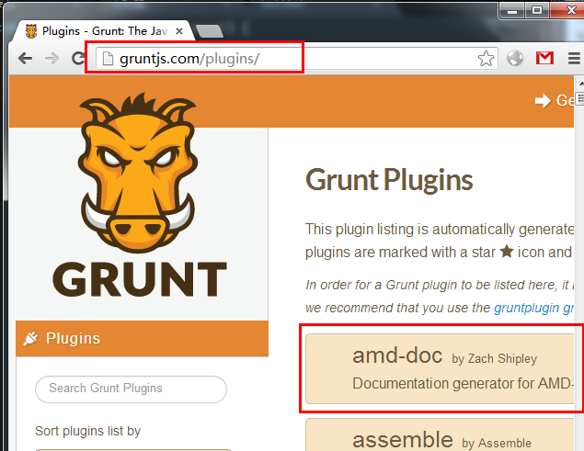
Grunt primary:Grunt plugins
Notes:
接下来，谈谈grunt的插件。Grunt如此强大，正是因为其插件的质量和数量。

Slide 12
Grunt primary:Grunt plugins
基本：Copy/ clean/ concat/ rename
压缩：pngmin/ cssmin/ htmlmin/ uglify
编译：coffee/ compass&sass/ less&stylus
代码检测：Jshint/ csslint/ autoprefixer
其他：hello-sprite/ grunt-2x/ ftp-deploy/ connect/
load-grunt-tasks/ time-grunt
Notes:
hello-sprite，这是我朋友写的一个“将css代码中的切片合并成雪碧图，生成css background-position. Css media代码”的插件，是我用过grunt中的最好的sprite插件。
2x是我写的一个插件，下面会介绍。
还有ftp上传的，这个插件不能支持中文，中文的需要另一个插件sftp-deploy。
Connect用于http等协议请求，支持https.
Load-grunt-tasks就是刚才提到的一行加载所有的task的插件。
Time-grunt可以测试每个task的工作时间，调试的时候有用。

Slide 13
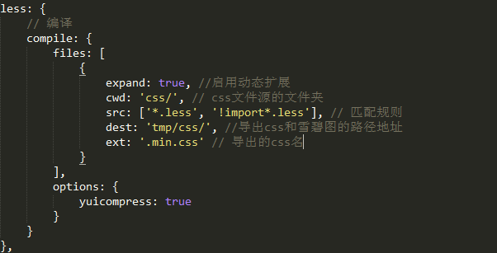
Grunt primary:Grunt plugins
Notes:
每个任务配置中，可以指定options属性。Target级别的选项会覆盖任务级别的选项
这里是动态创建文件对象的方式，expand设为true开启下面的选项。Cwd 文件夹路径，src定义文件，dest目的路径，ext到处文件后缀名。
Grunt minimatch 库支持文件名扩展（也称为通配符）。
/*
动态创建文件对象
expand 设置为 true，以启用以下选项：
cwd 所有 src 相对于（但不包括）该路径进行匹配。
src 匹配模式，相对于 cwd。
dest 目标路径前缀。
ext 在生成的 dest 路径中替换任何现有的扩展名。
模板：<%= grunt.template.today('yyyy-mm-dd') %>
导入外部数据：pkg: grunt.file.readJSON('package.json'), grunt.file.readYAML(‘’);
*/

Slide 14
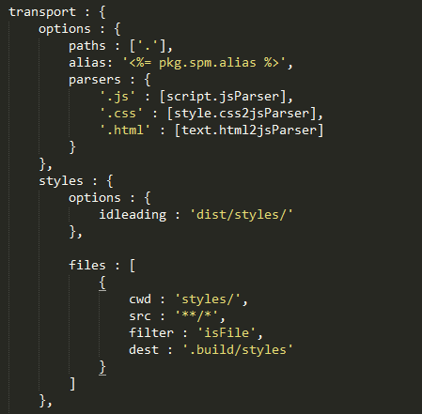
Grunt primary:Grunt plugins

Slide 15

Grunt primary:Grunt plugins
Notes:
监听文件的变动，然后执行预定义的任务流。

Slide 16
Grunt primary:Grunt模板
快速初始化项目，基于当前工作环境和几个问题的答案，构建一个完整的目录结构（5s初始化一个项目）。
Npm install –g grunt-init
Grunt-init yourTemplate | PathName
Notes:
这里有个细节：对于常用的功能或者构建插件建议都在全局安装，从而可以避免在每个项目中都安装一次而占用更多的存储空间。当然在具体项目中安装，读取文件的速度会更快。
种子
高度可定制

Slide 17
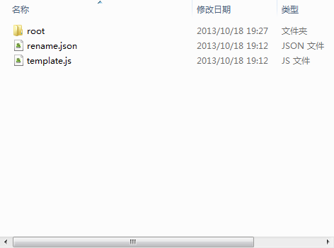
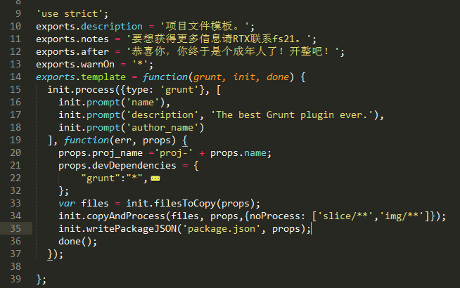
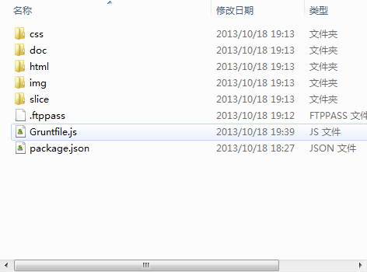

Grunt primary:Grunt模板
自定义模板
Notes:
自定义模板的目录结构像这样。Root里面放你需要复制的文件。Rename.json的作用是，把root里面的模板文件的名字，替换成你要创建的文件的名字。
Template.js 的作用是配置需要用户输入的数据，比如项目类型，项目简介，项目开发者等。
所以整个自定义模板的工作流程是，template.js询问用户项目基本信息，rename用刚才用户输入的名字替换root中的对应文件。然后复制到项目根目录。

Slide 18
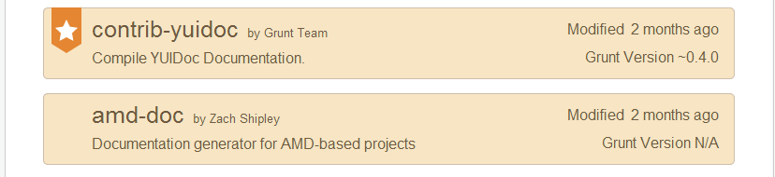
Grunt Extend: your plugins
30个官方，几百个开发者自定义
Notes:
接下来，分享的是grunt的一些扩展，自己的一些探索。
Grunt强大在于可定制，开放了很多接口可供用户自己开扩展。
/*
首先运行npm install -g grunt-init安装grunt-init(这是一个Grunt插件构建模块)；
运行git clone git://github.com/gruntjs/grunt-init-gruntplugin.git ~/.grunt-init/gruntplugin安装grunt插件模板；
在一个空目录运行grunt-init gruntplugin(这样就会将该目录初始化为Grunt插件构建目录，构建插件的文件最终存储在这个目录中，grunt-init会自动生成相关配置文件)；
运行npm install准备开发环境(自动安装插件构建所需的依赖)；
编写你的插件(插件开发)；
运行npm publish发布你的Grunt插件到npm(发布插件)；
*/

Slide 19
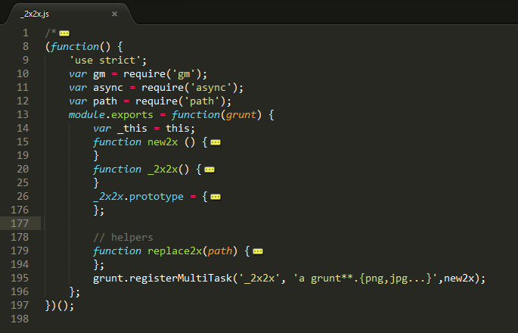
Grunt Extend: your plugins
Grunt-2x2x 开发详解
项目架构
Notes:
对了这里提一下，2x是基于GM的，之前做过IM的，不过IM不支持mac book.
Gm：GraphicsMagick for node.js
IM：imagemagick mac安装不了。做了两个版本，最后选择GM

Slide 20
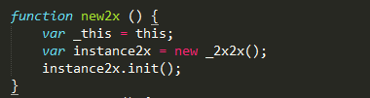
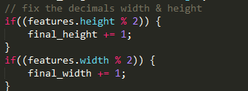
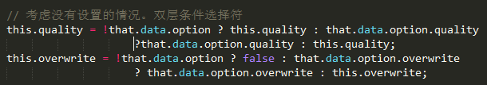
Grunt Extend: your plugins
Grunt-2x2x 开发详解
细节处理
Notes:
第一个，初始化一个私有属性，这是很常见的一个处理方式。
好处一：把当前作用域下的对象给一个私有属性。这样这个对象就对他的私有方法可见了，调用他的方法什么的就可以很顺利了。
好处二：减少查找深度，如果当前对象继承很深的话，就会遍历很长的作用域链。
第二个细节就是对奇偶的处理。而且不仅要对处理后的图片，还要对处理前的图片处理，
第三个细节就是对用户输入的处理。Data.option获取用户的输入。要判断有无输入和有输入后的取值，这里用了双重三目运算符。
避免很多的if和else，看着简洁。。Jquery源码中很多这样的。
最后一个细节是要用异步处理。对每个文件循环调用处理方法，对所有方法串行调用，异步处理。不然文件一多，等待时间会像相当长

Slide 21
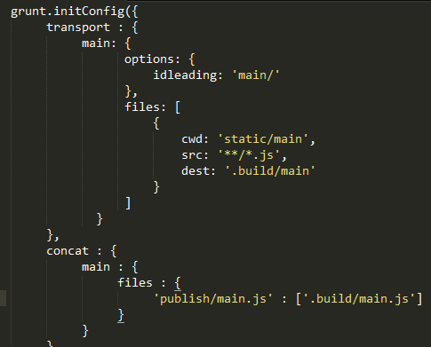
Grunt Extend: 高效组合
SeaJs:
grunt-cmd-transport
grunt-cmd-concat
Ps:
源码目录和构建目录，目录结构要保持一致
alias参数
Notes:
玩grunt和yeoman的朋友都知道，grunt最强大的在于他的插件，学习成本最大的就是他的插件。
能在对的时间，找到对的插件，这就是最小的学习成本.
grunt-cmd-transport模块用来对SeaJS定义的模块进行依赖提取等任务。
这个组合借助sea和grunt，对代码进行模块化管理，压缩。可以构建一个中型的项目。
Idleading的意思是模块提取后的id前缀。
注意
1、源码目录和构建目录，目录结构要保持一致，这个是最重要的。这样require()无论在开发环境还是生产环境，都能加载到需要的模块。至于require()是用相对标识还是用顶级标识，倒是无所谓
2、用grunt-cmd-transport提取module_id时，idleading一定要写，因为seajs要求路径和模块标识要一致
其实grunt-cmd-transport里的alias参数，作用就相当于seajs.config().只是模块顶级标识的缩写

Slide 22
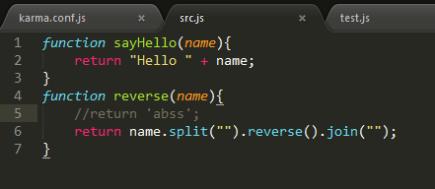
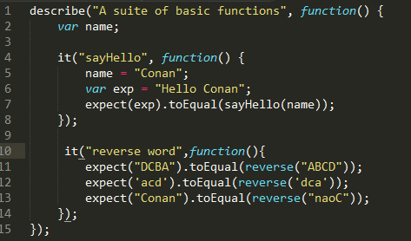
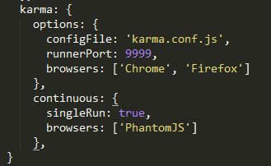
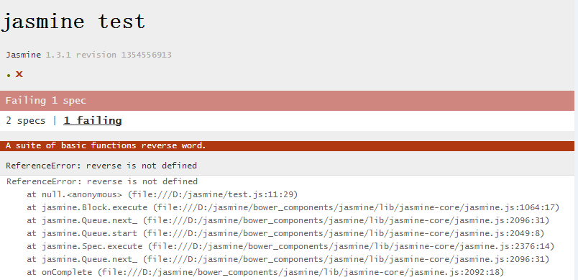
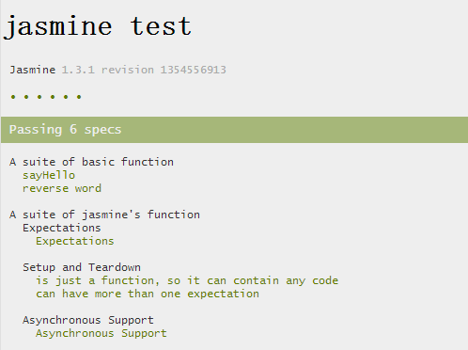
Grunt Extend: 高效组合
Karma & Jasmine DDT
Notes:
Karma是一个基于Node.js的Js测试执行过程管理工具（Test Runner）这个测试工具的一个强大特性就是，它可以监控(Watch)文件的变化，然后自行执行，通过console.log显示测试结果。它允许在多个真正的浏览器执行JavaScript代码.
Jasmine是单元测试框架 我们可以组合Karma和Jasmine，实现测试自动化.
覆盖率。
为什么要测试驱动：
1：这是敏捷开发中提倡的“测试先行”的案例，对于产品级的代码，我们真的应该要高质量控制。百度bug率
2：写代码的时候，测试代价比较高，就要用到测试驱动了。比如现在写个function，测试一下都要一两分钟，肯定不行、用测试驱动测下，效率高多了。，、
TDD(Test Driven Development)测试驱动开发，是敏捷开发中提出的最佳实践之一。jasmine很有意思的提出了BDD(Behavior Driven Development)行为驱动开发（测试先行，就是未写现实，先写用例。)

Slide 23
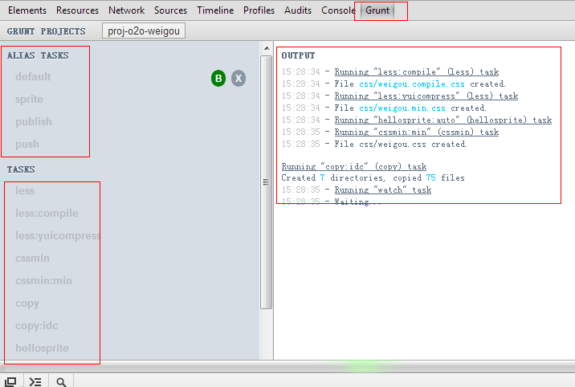
Grunt Extend：devtools
Grunt-devtools:
Notes:
下面分享的是一个很nice的GUI应用。就能在chrome的devtools里面看到grunt的所有task，可以用鼠标点击控制其运行停止。
减少团队成员学习成本，尽可能简单操作。

Slide 24
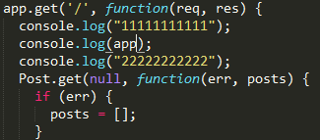
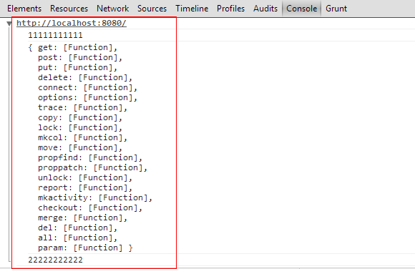
Grunt Extend：Node.js browser - logger
Notes:
用于Node.js的调试，可以吧控制台上的信息打印在devtools的console里面，像普通js调试一样。
如果应用中控制台的东西太多，自己还要去向上拉滚动条，超过了几十条就没了。。不知道大家有木有这样的困窘。怎么解决。

Slide 25
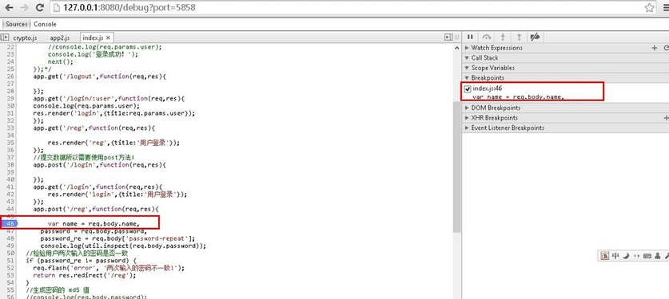
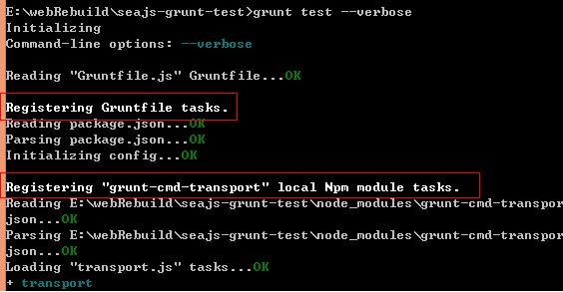
Grunt Extend：debug
1、传参
2、断点
3、node-inspector
Grunt --stack
Grunt --verbose
grunt.registerTask(Test, function(arg1, arg2){ console.log(arg1 + ": " + arg2);
}
grunt Test : " hello" : "grunt"
Notes:
Grunt的确方便，不过要是安全措施没做好，出了意外一定会把人搞疯。具备一些调试技巧是必不可少的。。
第一个技巧就是自己向你的任务里面传参数进去，看看输入输出是不是和我们预期的一样。比如这里。传两个参数。Hello和grunt。在命令行里面通过冒号传参的。
如果参数里面有冒号，可以先转义了
第二个技巧就是常用的断点。
第三个是nodejs的调试技巧，node-inspector。用过node的人应该都知道这个神器。他会在开一个tcp端口，和nodejs通信，然后再我们的浏览器的devtools里面调试。这样，就和我们普通得js调试一样了。

Slide 26
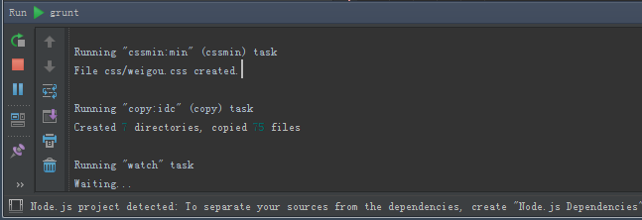
Grunt Extend：grunt-webstorm
Notes:
这个用用的扩展是集成到webstorm中。
再不用忍受webstorm的less css compile编译速度了，每次都要ctrl+s一下，然后等5秒才可以刷新。

Slide 27
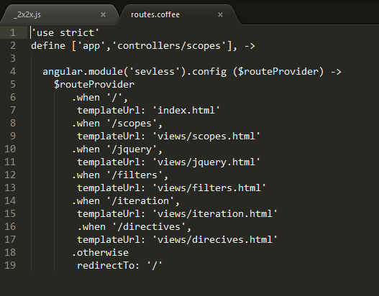
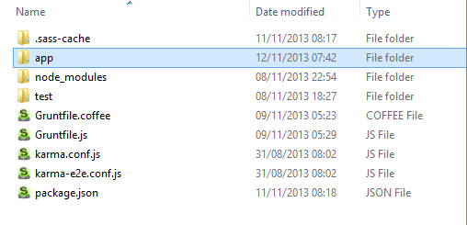
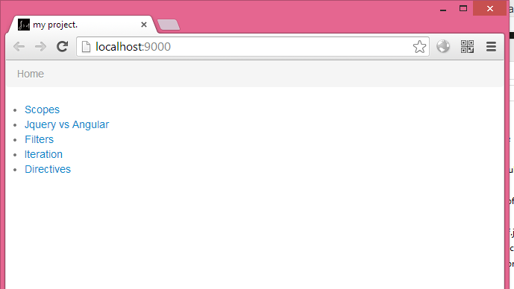
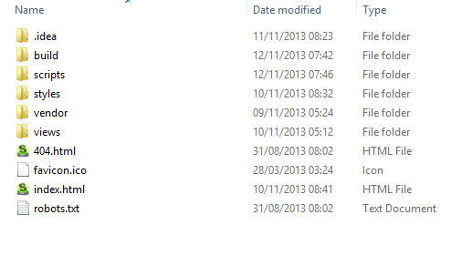
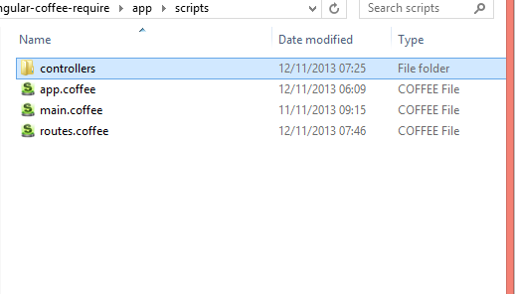
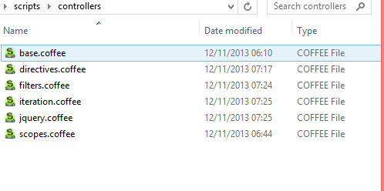
Grunt Extend：项目实战
Sass & Compass
CoffeeScript
RequireJs
Grunt
Angular
Karma
Notes:
Sass：写代码一样写css，简单可维护。 coffee： the good parts of javascript，写代码及其简洁，高效。
Requirejs： RequireJS 可以帮助异步按需的加载 JavaScript 代码，并解决 JavaScript 模块间的依赖关系，提升了前端代码的整体质量和性能。Angular：全面的MVC框架，方便的Restful，数据绑定和依赖注入，是我们开发web app不可或缺的框架。
Karma：测试执行过程管理工具，可以在多个浏览器中执行javascript代码。
以上这些，通过grunt组合起来，就可以随心所欲写我们的代码了。
强强联合，化学到底是怎样的，还需要自己去实践，去年的某湖就是例子，哈哈。这里我只是提供一个想法。

Slide 28
Grunt interchange
Grunt官网 ：http://gruntjs.com/
Grunt中文 ：http://www.gruntjs.org/
Grunt交流群 ：177584168

Slide 29
Grunt the end
grunt.registerTask("webRebuild", function () {
if (!grunt.config.get(["use_grunt"])) {
grunt.log.writeln("Let’s Enjoy It ！");
} else {
grunt.log.writeln("THX ～");
}
});
Notes:
都是自己平时折腾的东西,体验飞一般的自动化
有了grunt，我们就能跟专注与写代码，代码写完就可以手工上线，回家陪妹子了，哈哈。

